Slide 1
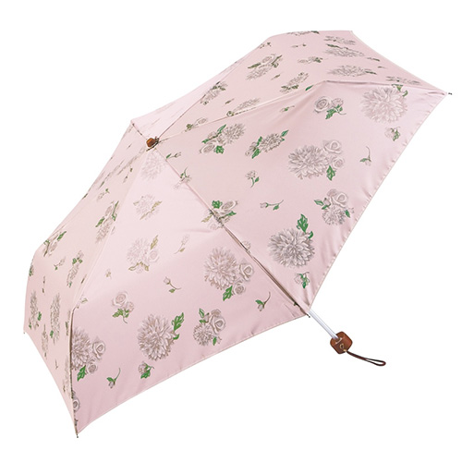
【提案書】
リヴェル・サテン折りたたみ傘
特徴
エレガントなダリア柄とサテンの質感で高級感のあるとってもお洒落な折りたたみ傘です。女性向けイベントやキャンペーンの特典用としても人気のアイテムです。是非ご活用ください。
納期
納期スペース
仕様
素材：生地:ポリエステル 、中棒・骨:アルミニウム、グラスファイバー ハンドル:ポリプロピレン
サイズ：全長:550mm 折時:250mm 骨:550mm 6本骨
包装：ポリ袋入
お見積
お見積りスペース

